Slide 1
数字逻辑与数字系统
杨博文

Slide 2
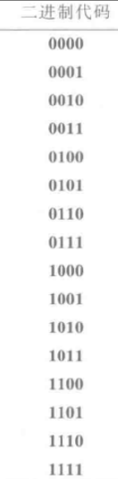
1.3常用编码
二-十进制编码(binary coded decimal, BCD)：
为了用二进制代码表示十进制数的0~9这十个状态，二进制代码至少应该有4位
几种常用的十进制代码
十进制数 | 8421码 | 余3码 | 2421码 | 5211码 | 余3循环码
0 | 0000 | 0011 | 0000 | 0000 | 0010
1 | 0001 | 0100 | 0001 | 0001 | 0110
2 | 0010 | 0101 | 0010 | 0100 | 0111
3 | 0011 | 0110 | 0011 | 0101 | 0101
4 | 0100 | 0111 | 0100 | 0111 | 0100
5 | 0101 | 1000 | 1011 | 1000 | 1100
6 | 0110 | 1001 | 1100 | 1001 | 1101
7 | 0111 | 1010 | 1101 | 1100 | 1111
8 | 1000 | 1011 | 1110 | 1101 | 1110
9 | 1001 | 1100 | 1111 | 1111 | 1010

Slide 3
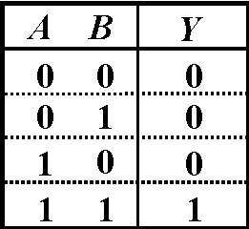
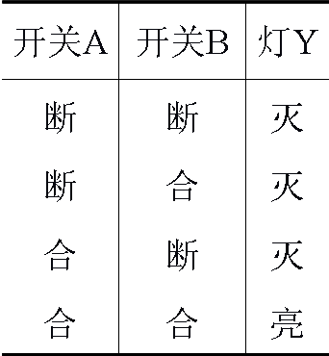
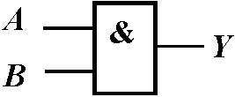


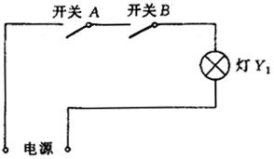
真值表
列出在所有可能的输入情况下，一个逻辑运算（或逻辑表达式）会输出什么结果。
1.4.2 三种基本逻辑运算
与逻辑（AND）
该逻辑运算输入是什么？输出是什么？
只有决定事物结果的全部条件同时具备时，结果才发生C. 这种因果关系
称为逻辑与，或称逻辑相乘
$$Y=A⋅B=AB$$
整体依赖于所有的部分（条件）

Slide 4
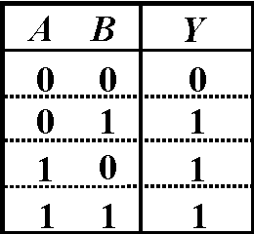
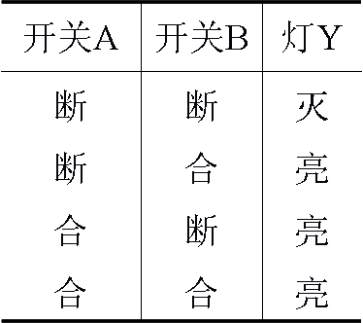


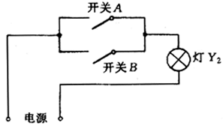

1.4.2三种基本逻辑运算
或逻辑（OR）
在决定事物结果的诸条件中只要有任何一个满足，结果就会发生。这种
因果关系称为逻辑或，也称逻辑相加。
$$Y=A+B$$
部分决定整体

Slide 5
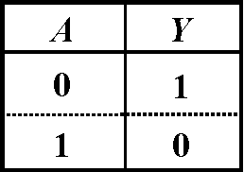
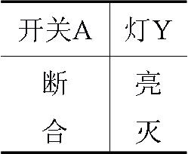



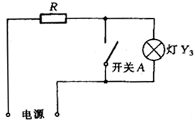
1.4.2三种基本逻辑运算
非逻辑（NOT）
真值表
只要条件具备了，结果便不会发生。而条件不具备时，结果一定发生。 这
种因果关系称为逻辑非，也称逻辑求反。
$$Y= \overline{A}$$
反变量
原变量
非反映的是事物的对立面

Slide 6
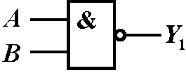
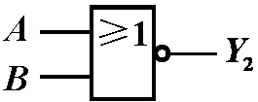
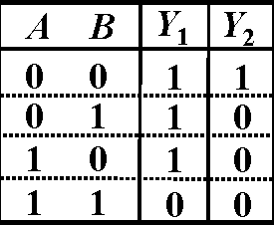


复合逻辑运算
复合逻辑运算由与或非三种基本逻辑运算组合而成。
$$Y_{1}=\overline{AB}$$
$$Y_{2}=\overline{A+B}$$
与非：输入变量都为1时结果为0
或非：输入变量都为0时结果为1

Slide 7
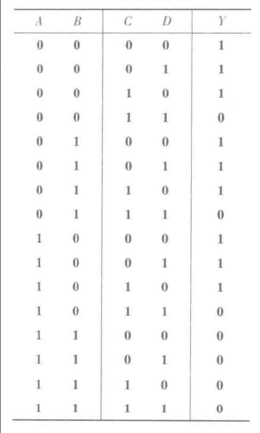
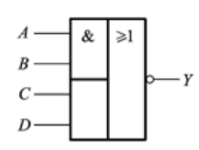

1.4.3 复合逻辑运算
真值表
与或非
$$Y=\overline{AB+CD}$$
逻辑运算符的优先顺序：与 或 非
AB同时为1或者CD同时为1，Y为0

Slide 8
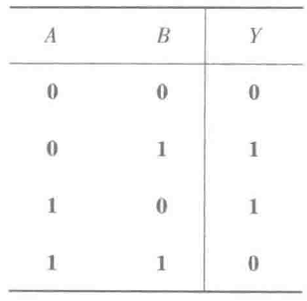
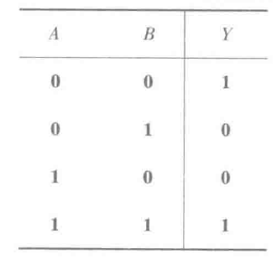
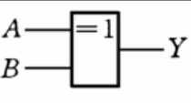



1.4.3 复合逻辑运算
同或
$Y=A⨀B$
=$AB+\overline{A}\overline{B}$
AB相同为1，不同为0
异或
$Y=A⨁B$
=$A\overline{B}+\overline{A}B$
AB不同为1，相同为0
异或：等同于相加取模 2
异或和同或是什么关系？

Slide 9
1.4.4 逻辑代数的基本公式和常用公式
基本公式
01律
重叠律
互补律
A·1=
A+0=
A·0=
A+1=
A·A=
A+A=
交换律
结合律
A·A=
A+A=
(A·B)·C =
(A+B)+C=
A·B=
A+B=

Slide 10


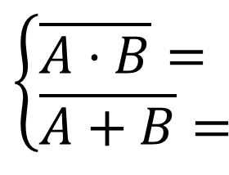

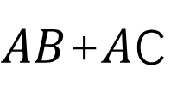

1.4.4 逻辑代数的基本公式和常用公式
基本公式
分配律
摩根定理
双重否定律
A·(B+C)=
A+BC=
$AB$+$A$C
$$(A+B)(A+C)$$
$$\left\{\begin{aligned}&\overline{A⋅B}= \\ &\overline{A+B}=\end{aligned}\right.$$
$$\overline{A}+\overline{B}$$
从一个视角看到的聚合关系，从其对立的视角看则是一种分散关系。
$$\overline{A}⋅\overline{B}$$
$$\overline{\overline{A}}=A$$

Slide 11
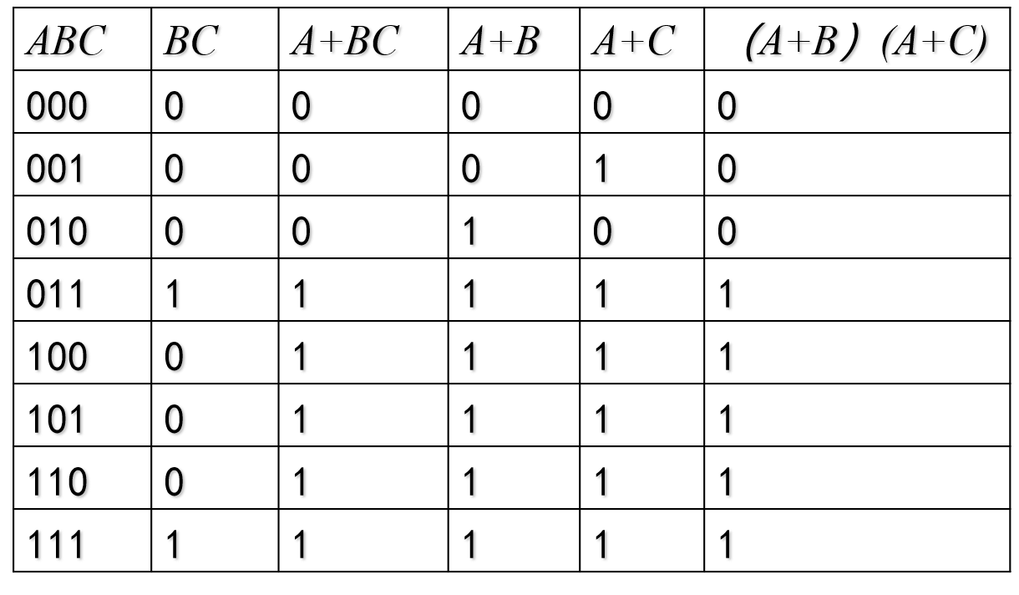

1.4.4 逻辑代数的基本公式和常用公式
逻辑等式的证明
真值表法
$$A+BC=(A+B)(A+C)$$

Slide 12




1.4.4 逻辑代数的基本公式和常用公式
逻辑等式的证明
$$A+BC=(A+B)(A+C)$$
公式法:
$$右式=(A+B)(A+C)=A⋅A+A⋅C+A⋅B+B⋅C$$
$$=A+AC+AB+BC$$
$$=A(1+C+B)+BC$$
$$=A+BC=左式$$

Slide 13
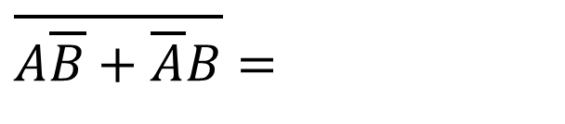



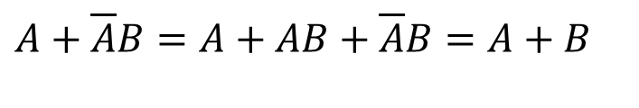









1.4.4 逻辑代数的基本公式和常用公式
$$AB+A\overline{B}=$$
$$A$$
常用公式
$$A$$
$$A+AB=$$
$$A+\overline{A}B=$$
$$A+B$$
$$A+\overline{A}B=A+AB+\overline{A}B=A+B$$
$$AB+\overline{A}C+BC=$$
$$AB+\overline{A}C$$
$$AB+\overline{A}C+BCDE=$$
$$AB+\overline{A}C$$
$$\overline{AB+\overline{A}C}=$$
$A\overline{B}+\overline{A}$ $\overline{C}$
$$\overline{A\overline{B}+\overline{A}B}=$$
$$\overline{A} \overline{B}+AB$$

Slide 14
1.4.5 逻辑函数的表示方法
表达式
将输入/输出之间的逻辑关系用与/或/非的运算式表示就得到逻辑式。

Slide 15
1.4.5 逻辑函数的表示方法
表达式==>真值表
真值表
A B C Z
0 0 0 0
0 0 1 0
0 1 0 0
0 1 1 1
1 0 0 0
1 0 1 1
1 1 0 1
1 1 1 1
输入变量 A B C···· | 输出 Z₁ Z₂ ····
遍历所有可能的输入变量的取值组合 | 输出对应的取值
真值表==>表达式

Slide 16
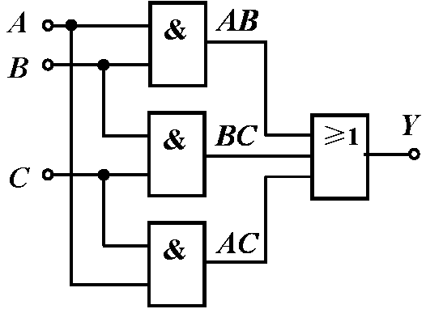
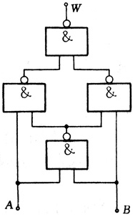
逻辑图：将表达式中的各变量之间的逻辑关系用图形符号表示出来。与逻辑电路的实现相对应。
逻辑图—>表达式
表达式—>逻辑图
Z=AB+BC+AC

Slide 17
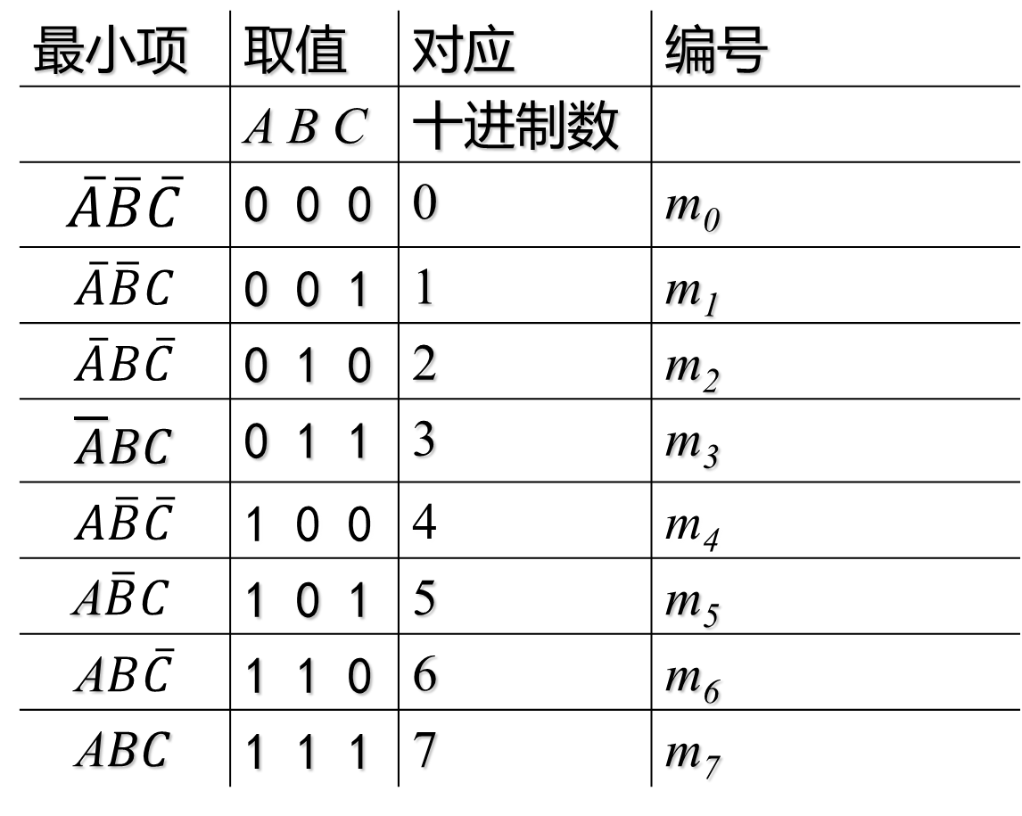
最小项与真值表
最小项 | 取值 | 对应 | 编号
 | A B C | 十进制数
$$\overline{A}\overline{B}\overline{C}$$ | 0 0 0 | 0 | m₀
$$\overline{A}\overline{B}C$$ | 0 0 1 | 1 | m₁
$$\overline{A}B\overline{C}$$ | 0 1 0 | 2 | m₂
$$\overline{A}BC$$ | 0 1 1 | 3 | m₃
$$A\overline{B}\overline{C}$$ | 1 0 0 | 4 | m₄
A$\overline{B}C$ | 1 0 1 | 5 | m₅
A$B\overline{C}$ | 1 1 0 | 6 | m₆
A$BC$ | 1 1 1 | 7 | m₇
每一个最小项 m_{i}对应真值表中的 唯一一行。
最小项 = 真值表的 某一行输入条件的代数表达。

Slide 18
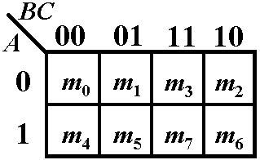
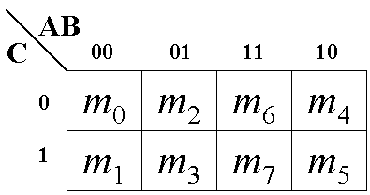
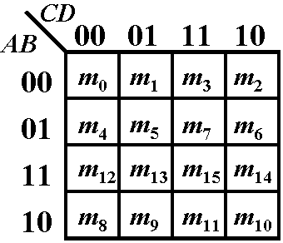
三变量、四变量卡诺图
3变量有（ ）个相邻项
3
n
n变量有（ ）个相邻项
卡诺图则是把真值表重新 排布成一个几何空间
使得逻辑相邻的最小项尽可能几何相邻。
这种排布方式其实就是 格雷码 (Gray code) 的二维展开

Slide 19
具有无关项的逻辑函数及其化简
约束项
在逻辑函数中，对输入变量的某些取值不会出现或者不允许出现，在这些取值下为1的最小项称为约束项
例：交通灯A（红）、B（绿）、C（黄）
ABC 的不可能取值（不允许两种灯同时亮）
000、011、101、110、111
每个约束项对应的最小项取值恒等于0
可以将每个约束项写入函数式也可以不写入函数式，不影响函数值

Slide 20

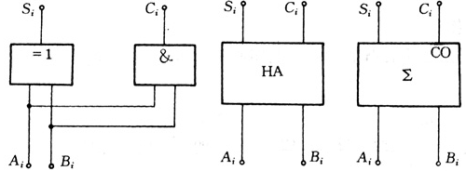
加法器
1.一位二进制半加器（不考虑低位进位）
惯用符号
国标符号

Slide 21
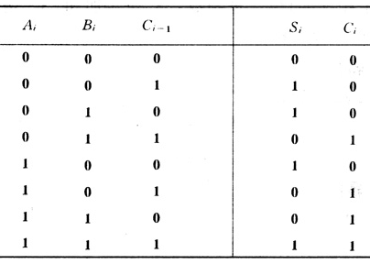
加法器
一位全加器

Slide 22
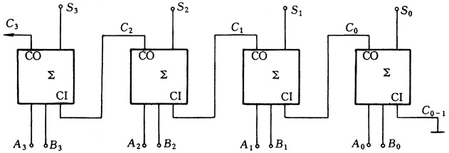
3. n位全加器
4位串行进位加法器

Slide 23
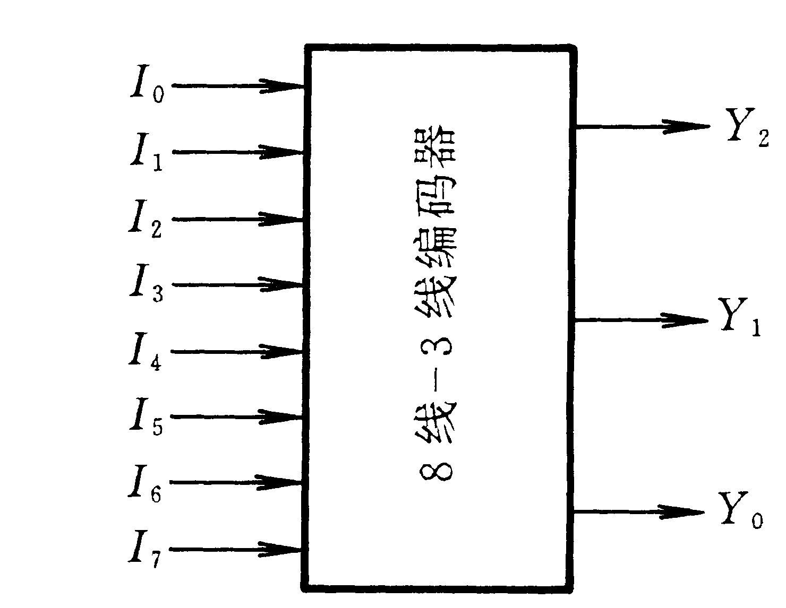
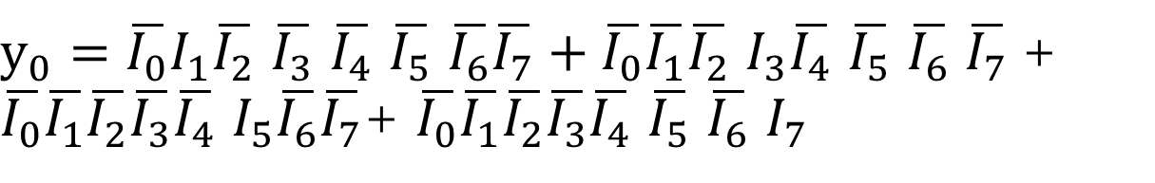
4.1.1普通编码器
输 入 |  |  |  |  |  |  |  | 输 出
I₀ | I₁ | I₂ | I₃ | I₄ | I₅ | I₆ | I₇ | Y₂ | Y₁ | Y₀
1 | 0 | 0 | 0 | 0 | 0 | 0 | 0 | 0 | 0 | 0
0 | 1 | 0 | 0 | 0 | 0 | 0 | 0 | 0 | 0 | 1
0 | 0 | 1 | 0 | 0 | 0 | 0 | 0 | 0 | 1 | 0
0 | 0 | 0 | 1 | 0 | 0 | 0 | 0 | 0 | 1 | 1
0 | 0 | 0 | 0 | 1 | 0 | 0 | 0 | 1 | 0 | 0
0 | 0 | 0 | 0 | 0 | 1 | 0 | 0 | 1 | 0 | 1
0 | 0 | 0 | 0 | 0 | 0 | 1 | 0 | 1 | 1 | 0
0 | 0 | 0 | 0 | 0 | 0 | 0 | 1 | 1 | 1 | 1
特点：任何时刻只允许输入一个编码信号。
例：3位二进制普通编码器能编码几个状态？
8个状态
几个输入？几个输出？
$y_{0}=\overline{I_{0}}I_{1}\overline{I_{2}}$ $\overline{I_{3}}$ $\overline{I_{4}}$ $\overline{I_{5}}$ $\overline{I_{6}}\overline{I_{7}}+\overline{I_{0}}\overline{I_{1}}\overline{I_{2}} I_{3}\overline{I_{4}} \overline{I_{5}} \overline{I_{6}}$ $\overline{I_{7}}$+ $\overline{I_{0}}\overline{I_{1}}\overline{I_{2}}\overline{I_{3}}\overline{I_{4}} I_{5}\overline{I_{6}}\overline{I_{7}}$+ $\overline{I_{0}}\overline{I_{1}}\overline{I_{2}}\overline{I_{3}}\overline{I_{4}} \overline{I_{5}} \overline{I_{6}}$ $I_{7}$

Slide 24



4.1.2 优先编码器
输 入 |  |  |  |  |  |  |  | 输 出
I₀ | I₁ | I₂ | I₃ | I₄ | I₅ | I₆ | I₇ | A₂ | A₁ | A₀
X | X | X | X | X | X | X | 1 | 1 | 1 | 1
X | X | X | X | X | X | 1 | 0 | 1 | 1 | 0
X | X | X | X | X | 1 | 0 | 0 | 1 | 0 | 1
X | X | X | X | 1 | 0 | 0 | 0 | 1 | 0 | 0
X | X | X | 1 | 0 | 0 | 0 | 0 | 0 | 1 | 1
X | X | 1 | 0 | 0 | 0 | 0 | 0 | 0 | 1 | 0
X | 1 | 0 | 0 | 0 | 0 | 0 | 0 | 0 | 0 | 1
1 | 0 | 0 | 0 | 0 | 0 | 0 | 0 | 0 | 0 | 0
特点：允许同时输入两个以上的编码信号，但只对其中优先权最高的一个进行编码。
例：8线-3线优先编码器
（设I₇优先权最高…I₀优先权最低）
$$A_{2}=I_{7}+\overline{I_{7}}I_{6}+\overline{I_{7}}\overline{I_{6}}I_{5}+\overline{I_{7}}\overline{I_{6}}\overline{I_{5}}I_{4}$$
$$A+\overline{A}B=A+B$$
$$A_{2}=I_{7}+I_{6}+I_{5}+I_{4}$$

Slide 25
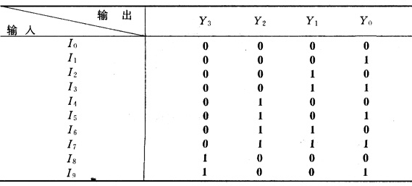
3. 二-十进制编码（BCD码）
用一组二进制代码表示十进制数
8421BCD码编码器

Slide 26
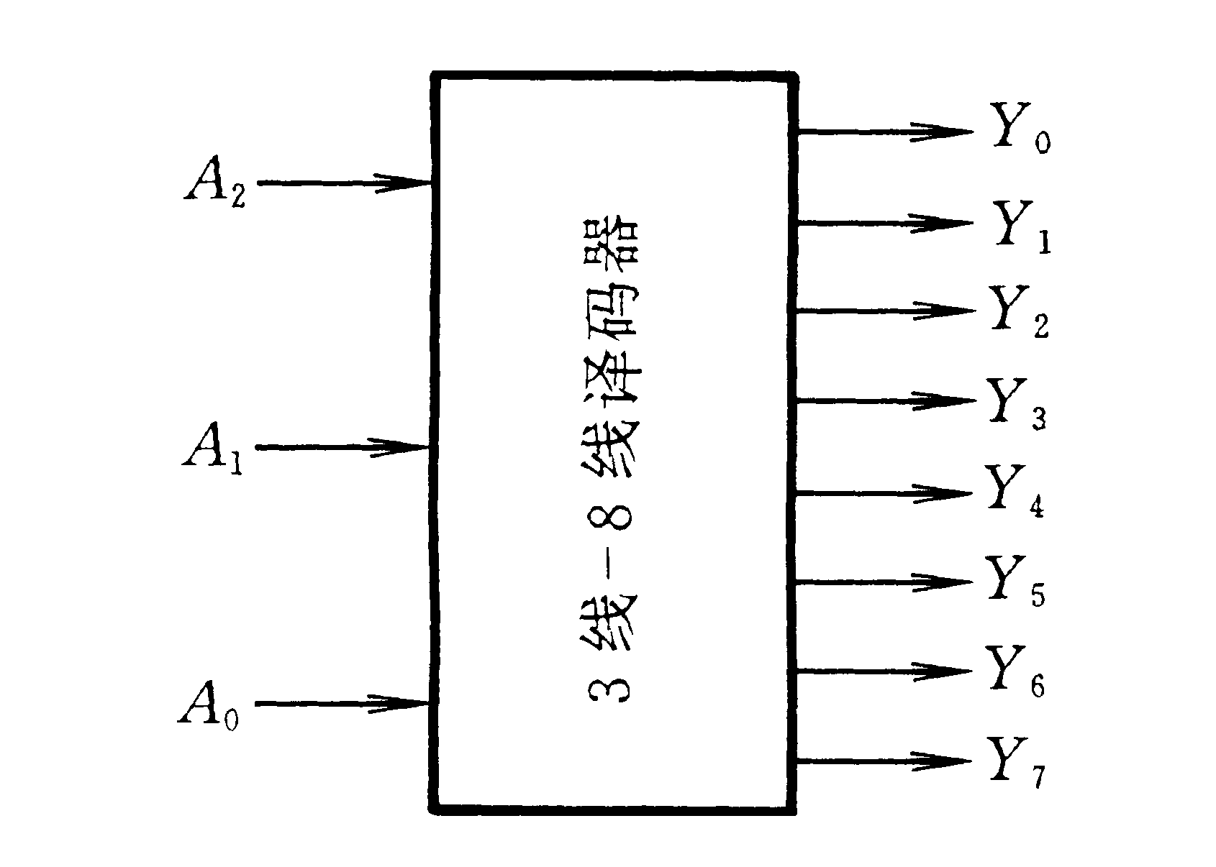
4.2 译码器
译码：将每个输入的二进制代码译成对应的输出物理变量状态。
1) 二进制译码器
例：将三位二进制可以译码成几种状态？
3线—8线译码器
输 入 |  |  | 输 出
A₂ | A₁ | A₀ | Y₇ | Y₆ | Y₅ | Y₄ | Y₃ | Y₂ | Y₁ | Y₀
0 | 0 | 0 | 0 | 0 | 0 | 0 | 0 | 0 | 0 | 1
0 | 0 | 1 | 0 | 0 | 0 | 0 | 0 | 0 | 1 | 0
0 | 1 | 0 | 0 | 0 | 0 | 0 | 0 | 1 | 0 | 0
0 | 1 | 1 | 0 | 0 | 0 | 0 | 1 | 0 | 0 | 0
1 | 0 | 0 | 0 | 0 | 0 | 1 | 0 | 0 | 0 | 0
1 | 0 | 1 | 0 | 0 | 1 | 0 | 0 | 0 | 0 | 0
1 | 1 | 0 | 0 | 1 | 0 | 0 | 0 | 0 | 0 | 0
1 | 1 | 1 | 1 | 0 | 0 | 0 | 0 | 0 | 0 | 0

Slide 27

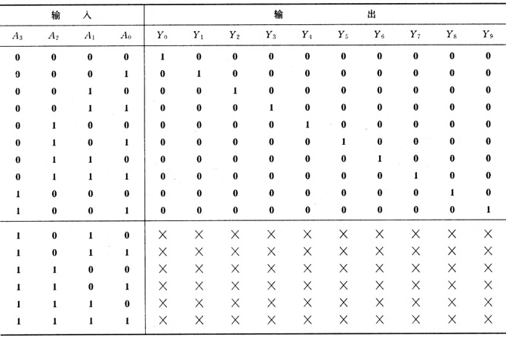
2） 二—十进制译码器
4.2 译码器
将输入BCD码的10个代码译成10个高、低电平的输出信号
几个输入，几个输出？
（4-10线译码器）
$$Y_{i}=m_{i}\begin{matrix}\end{matrix}(i=0\sim 9)$$

Slide 28
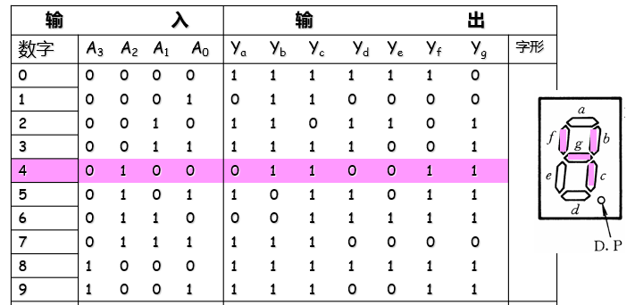
2. BCD七段字符显示译码器

Slide 29
4.4 数据选择器
在数字信号的传输过程中，有时需要从一组输入数据中选出某一个 ， 这时就要用到一种称为数据选择器(Data Selector) 或多路开关 (MultiplexPr,MUX) 的逻辑电路。
“四选一”数据选择器
几个输入，几个输出？
数据 | $$A_{1}$$ | $$A_{0}$$ | Y
$D_{0}$-$D_{3}$ | 0 | 0 | $$D_{0}$$
$D_{0}$-$D_{3}$ | 0 | 1 | $$D_{1}$$
$D_{0}$-$D_{3}$ | 1 | 0 | $$D_{2}$$
$D_{0}$-$D_{3}$ | 1 | 1 | $$D_{3}$$
Notes:
可以用分机号拨电话的例子

Slide 30
4.4 数据选择器
在数字信号的传输过程中，有时需要从一组输入数据中选出某一个 ， 这时就要用到一种称为数据选择器(Data Selector) 或多路开关 (MultiplexPr,MUX) 的逻辑电路。
“四选一”数据选择器
几个输入，几个输出？
数据 | $$A_{1}$$ | $$A_{0}$$ | Y
$D_{0}$-$D_{3}$ | 0 | 0 | $$D_{0}$$
$D_{0}$-$D_{3}$ | 0 | 1 | $$D_{1}$$
$D_{0}$-$D_{3}$ | 1 | 0 | $$D_{2}$$
$D_{0}$-$D_{3}$ | 1 | 1 | $$D_{3}$$
Notes:
可以用分机号拨电话的例子

Slide 31
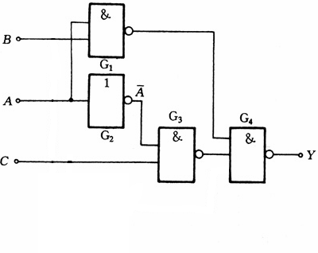
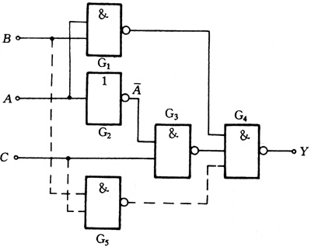
3）增加冗余项（单个变量改变状态）
+1
 | 00 | 01 | 11 | 10
0 |  | 1 | 1
1 |  |  | 1 | 1
BC
+1
A

Slide 32
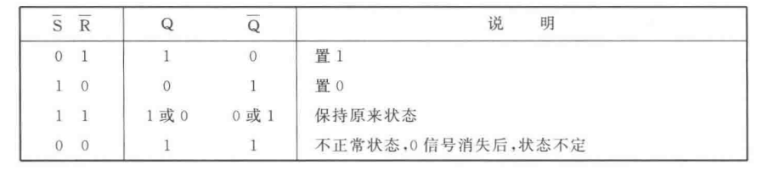
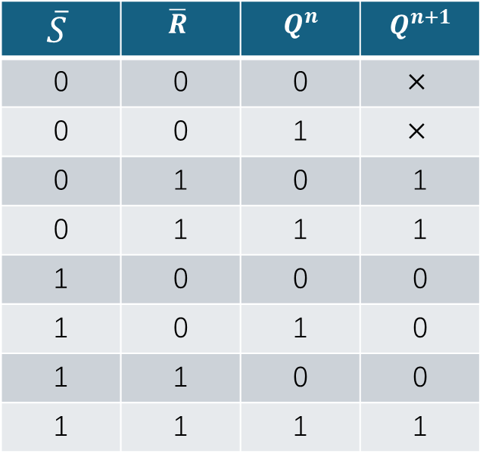

基本RS锁存器的功能表
$$\overline{S}$$ | $$\overline{R}$$ | $$Q^{n}$$ | $$Q^{n+1}$$
0 | 0 | 0 | $$×$$
0 | 0 | 1 | $$×$$
0 | 1 | 0 | 1
0 | 1 | 1 | 1
1 | 0 | 0 | 0
1 | 0 | 1 | 0
1 | 1 | 0 | 0
1 | 1 | 1 | 1
正常状态下，Q与$\overline{Q}均为$相反状态。
异常状态下：Q与$\overline{Q}为相同$状态。

Slide 33
RS触发器的功能表

Slide 34
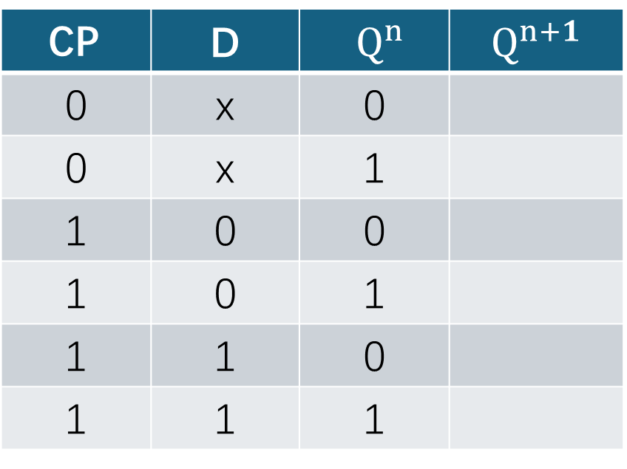
电平触发的D触发器特性表
CP | D | $Q^{n}$ | $$Q^{n+1}$$
0 | ⅹ | 0
0 | ⅹ | 1
1 | 0 | 0
1 | 0 | 1
1 | 1 | 0
1 | 1 | 1
D触发器具有什么功能？
0
1
寄存器：存入什么，输出什么。
0
0
1
1

Slide 35
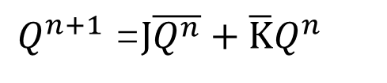
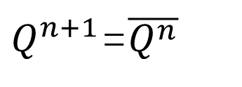
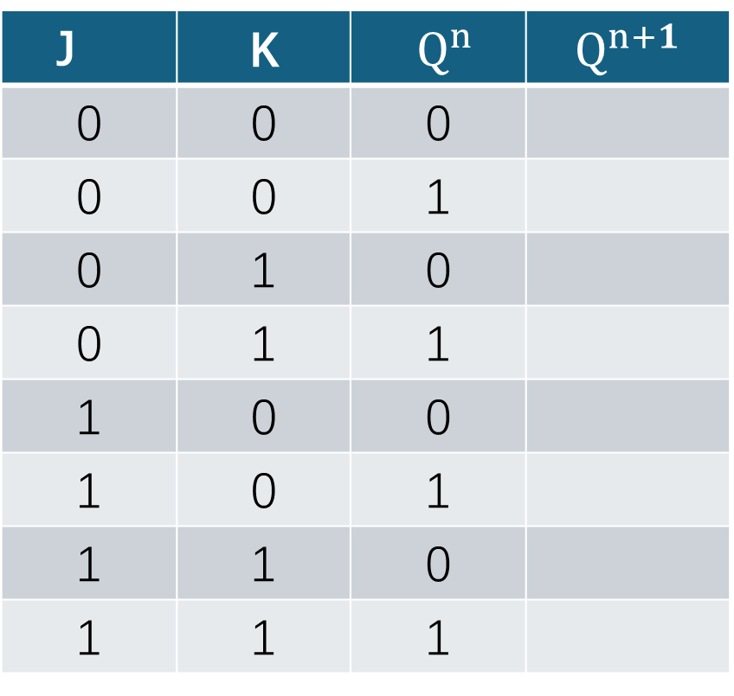



JK触发器的特性表
功能：
$Q^{n+1}$ =$J\overline{Q^{n}}+\overline{K}Q^{n}$
J | K | $Q^{n}$ | $$Q^{n+1}$$
0 | 0 | 0
0 | 0 | 1
0 | 1 | 0
0 | 1 | 1
1 | 0 | 0
1 | 0 | 1
1 | 1 | 0
1 | 1 | 1
0
J=0 K=0
$Q^{n+1}$= $Q^{n}$
1
保持
0
J=0 K=1
$Q^{n+1}$= $0$
0
置0
1
J=1 K=0
$Q^{n+1}$= $1$
1
置1
1
J=1 K=1
$Q^{n+1}$=$\overline{Q^{n}}$
0
翻转

Slide 36




电平触发的T触发器
特性表
特征方程：$Q^{n+1}$ =$T⨁Q^{n}$
T=1 ${ Q}^{n+1}$ =$1⨁Q^{n}$
$=\overline{Q^{n}}$
翻转功能
T=0 ${ Q}^{n+1}$ =$0⨁Q^{n}$
$=Q^{n}$
保持功能

Slide 37


状态转换真值表
特性方程
箭头表示转换方向，从次态转为现态
状态转换图
触发器状态
表示状态转换条件

Slide 38



T触发器(受控翻转触发器)
逻辑符号
特性方程
特性表 状态转换真值表

Slide 39



5.1 时序逻辑电路的表示方法
状态转换真值表（状态表）
反映输出、次态和输入、现态之间关系的表格
状态转换图（状态图）
反映状态转移规律及相应输入/输出取值关系的有向图
时序图
用波形图的形式来表示输入、输出和状态等的取值在各时刻的对应关系

Slide 40


5.2 时序电路的分类
根据电路时钟工作方式分类：
同步时序电路：各个触发器的时钟脉冲接在一起，电路中有一个统一的时钟脉冲，电路状态的改变是所有触发器同步进行的。
异步时序电路：电路中没有统一的时钟脉冲来控制电路状态的变化，电路中各个触发器的翻转有先有后，是异步进行的。

Slide 41

5.2 时序电路的分类
根据输出信号的特点
Mealy型：输出信号与输入X和状态Q有关。
$Y=F(X,Q)\begin{matrix} & \end{matrix}$
输出反应快，输入会立即影响输出
Moore型：输出信号仅取决于状态Q
$$Y=F(Q)\begin{matrix} & & \end{matrix}$$
输出与时钟同步，只根据现在的状态决定输出，更稳定。

Slide 42


同步256进制计数器
并行进位：用同一个CLK，低位片的进位输出作为高位片的计数控制信号。
串行进位：低位片的进位输出作为高位片的CLK，两片始终同时处于计数状态
异步256进制计数器

Slide 43


5.5.4 移位寄存器型计数器
环形计数器
如果按图所示的那样将移位寄存器首尾相接，即D₀=Q₃，那么在连续不断地输人时钟信号时寄存器里的数据将循环右移。
驱动方程D₀ = Q₃^{n}
D_{i} = Q_{i-1}^{n}

Slide 44


状态图：
时序图：
特点：简单；计数长度=触发器个数n
缺点：
触发器利用率低；
不能自启动，无效状态2^{n}-n
改进：修改反馈逻辑使能自启动。

Slide 45



5.5.4 移位寄存器型计数器
扭环形计数器
驱动方程
$$D_{0}=\overline{Q_{3}n}$$
D_{i} = Q_{i-1}

